Slide 1

^{PREZENTACJA DLA KLASY 3 SP}
^{DO LEKCJI 18}
PAMIĘTAMY O NASZYCH BLISKICH ZMARŁYCH

Slide 2
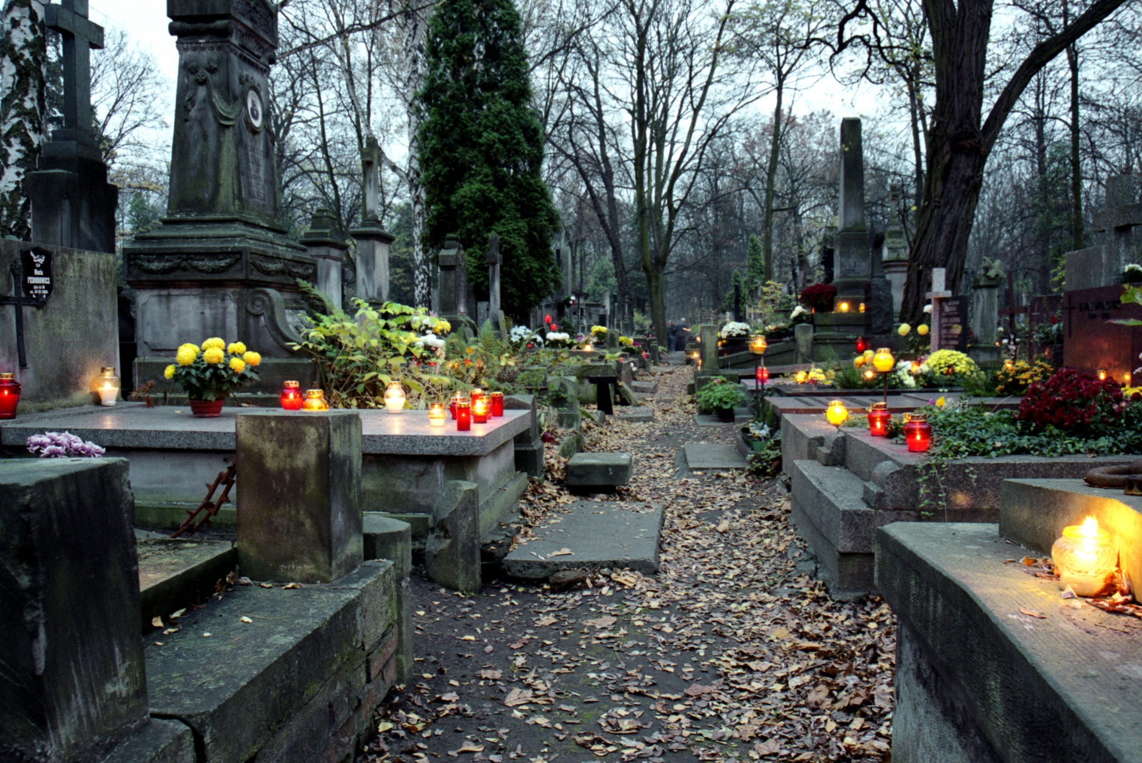

PAMIĘTAMY O NASZYCH BLISKICH ZMARŁYCH

Slide 3
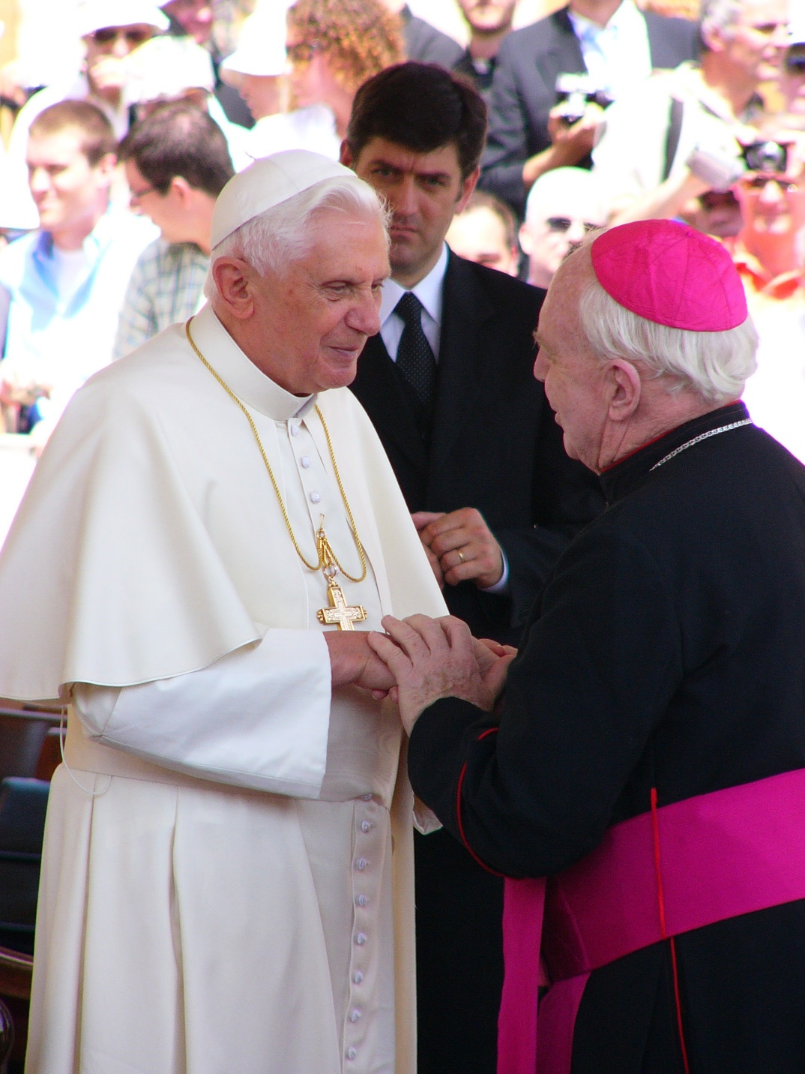
W dniu pogrzebu świętego Jana Pawła II, kardynał,
a późniejszy papież Benedykt XVI powiedział, że Jan Paweł II jest już
w domu Ojca.
Dla wierzących śmierć,
to nie koniec, a początek nowego życia w domu Boga - niebie.
1

Slide 4
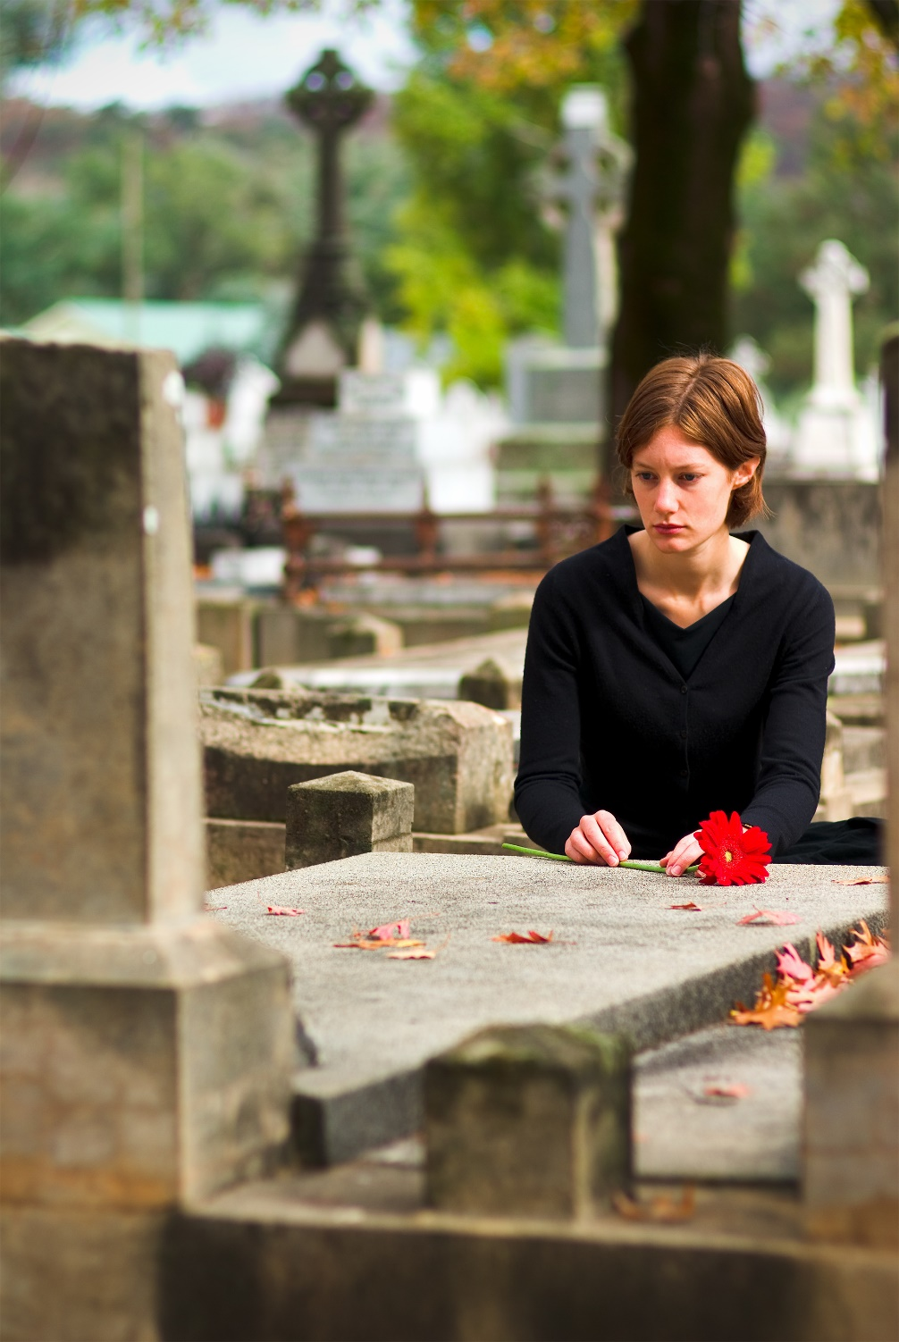
Mimo, że wierzymy w życie po śmierci, to jednak smucimy się, kiedy ktoś umiera. Szczególnie trudno jest nam, gdy odchodzi bliska osoba.
2

Slide 5
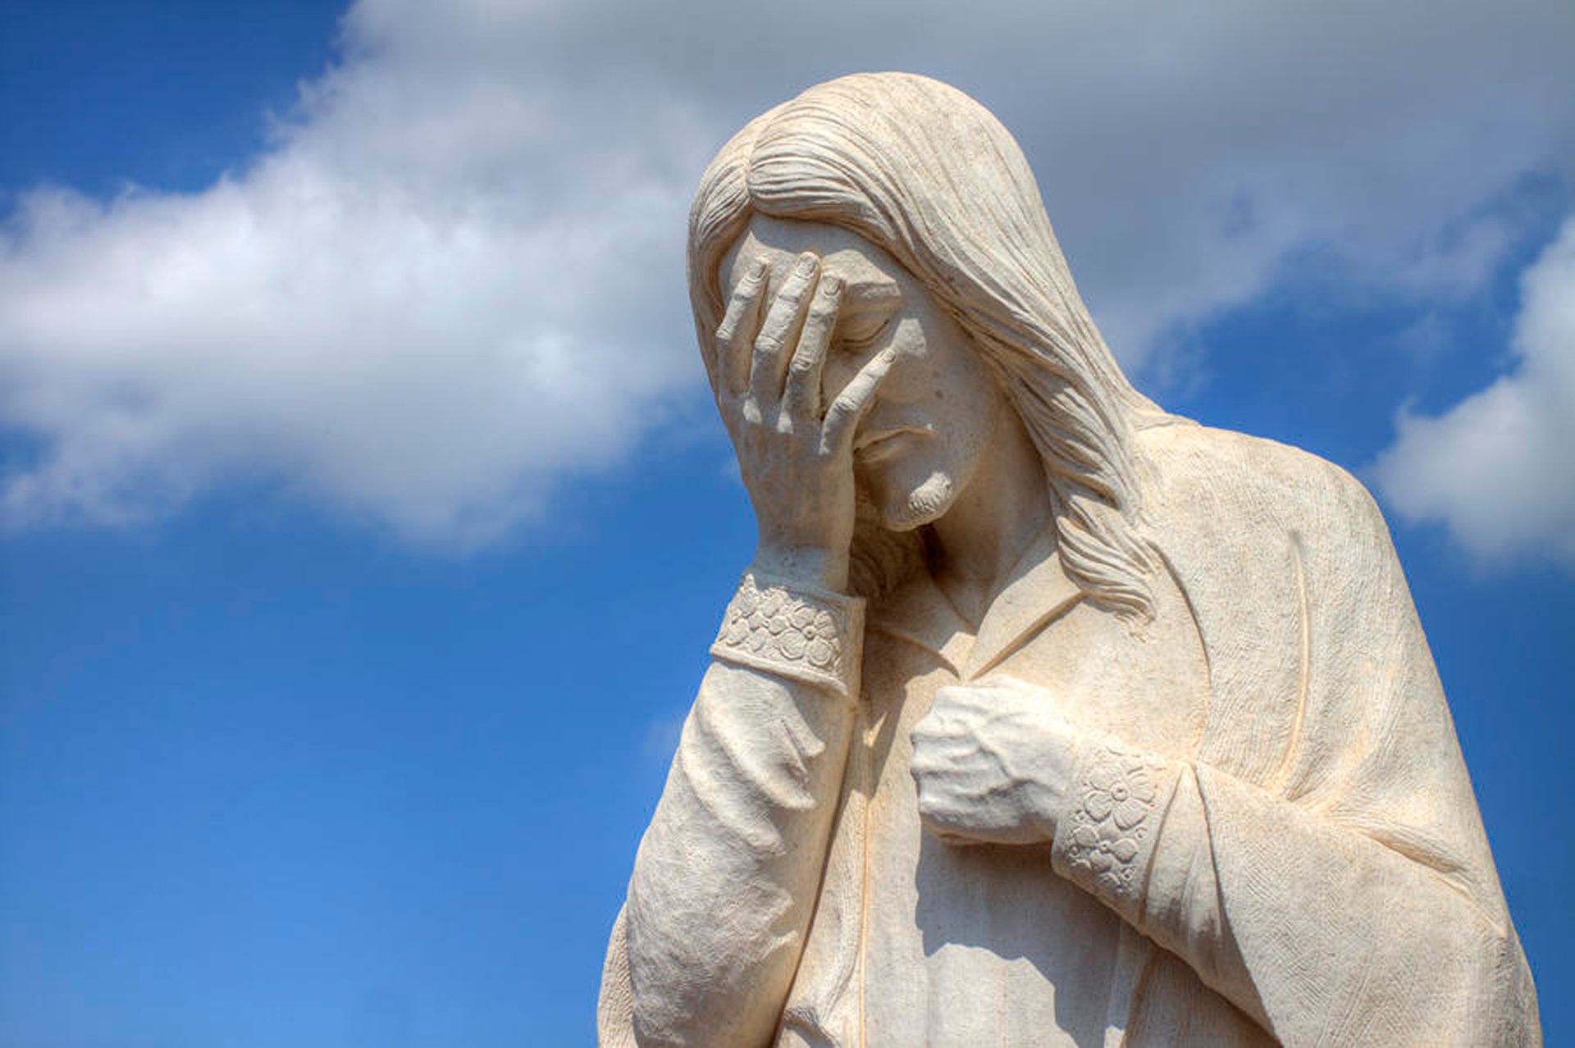
Podobne doświadczenie
spotkało Jezusa.
Gdy zmarł Jego przyjaciel Łazarz, ogarnął Go wielki smutek.
[zob. J 11, 1-36]
3

Slide 6
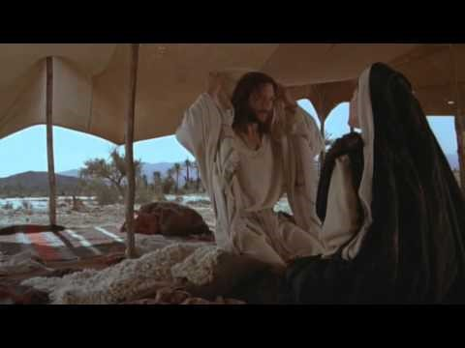
Troska o innych to znak naszej miłości i odpowiedzialności. Jako osoby wierzące powinniśmy troszczyć się o wspólnotę Kościoła, czyli
o innych wierzących.
4

Slide 7
Film dla starszych wersji programu Power Point
KLIKNIJ
5

Slide 8
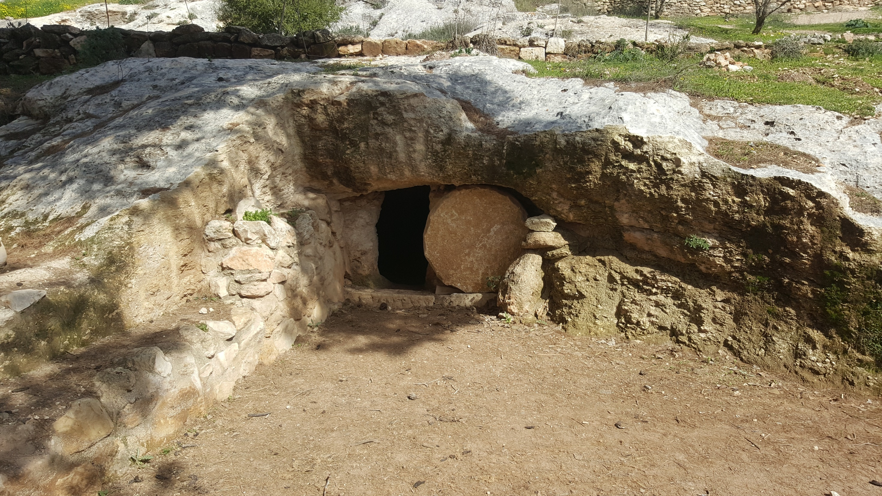
Chociaż Jezus wiedział,
że Łazarz zmartwychwstanie, to jednak płakał przy jego grobie.
6

Slide 9

Ze śmiercią człowieka nie wszystko się kończy. Choć nie możemy doświadczyć już jego obecności, wierzymy, że umiera tylko ciało,
które kiedyś zmartwychwstanie. Dusza nigdy nie umiera – jest nieśmiertelna.
7

Slide 10
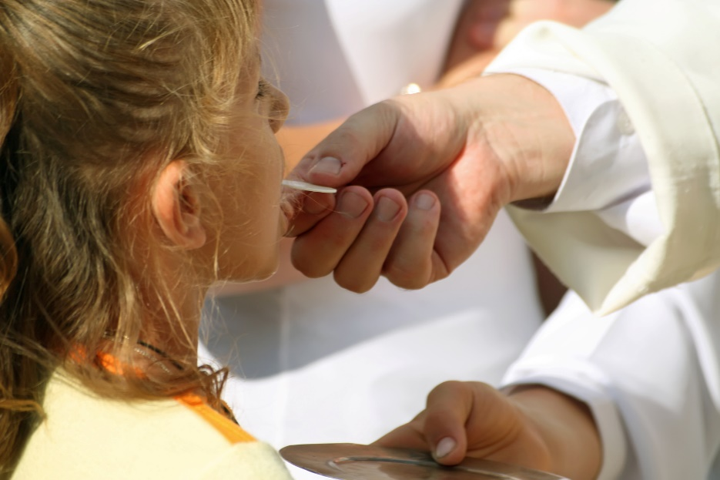
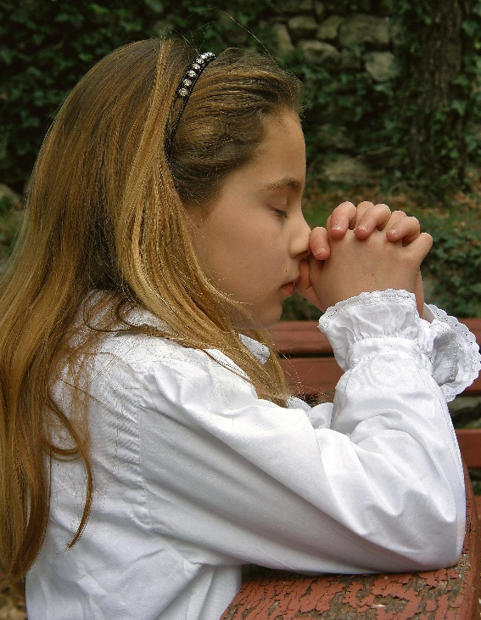

Nie każdy, po śmierci, pójdzie bezpośrednio do nieba.
Dla wielu ludzi konieczne będzie oczyszczenie się w czyśćcu.
Jak pomóc tym zmarłym w dostaniu się do nieba? Poprzez:
KOMUNIĘ ŚWIĘTĄ
DOBRE UCZYNKI
MODLITWĘ
8

Slide 11
^{BIBLIOGRAFIA}
Przyjmujemy Pana Jezusa. Podręcznik dla klasy trzeciej szkoły podstawowej, red. ks. prof. J. Szpet, D. Jackowiak. Wydawnictwo Święty Wojciech, Poznań 2013, s. 50-51.
Przyjmujemy Pana Jezusa. Poradnik metodyczny. Trzecia klasa szkoły podstawowej, red. ks. prof. J. Szpet, D. Jackowiak. Wydawnictwo Święty Wojciech, Poznań 2013, s. 80-84.
^{FOTOGRAFIE}
Święty Wojciech Dom Medialny, pixabay.com
9

